Slide 1
Презентация к уроку по учебному предмету «Биология» в 6-ом классе на тему: «СИСТЕМАТИКА ПОКРЫТОСЕМЕННЫХ (ЦВЕТКОВЫХ) РАСТЕНИЙ»
Разработчик презентации: Воболис Ольга Николаевна, учитель биологии, МОУ СОШ №3 г.Надыма

Slide 2
СЕМЕЙСТВО КРЕСТОЦВЕТНЫЕ
СЕМЕЙСТВО РОЗОЦВЕТНЫЕ
СЕМЕЙСТВО ПАСЛЁНОВЫЕ
СЕМЕЙСТВО БОБОВЫЕ (МОТЫЛЬКОВЫЕ)
СЕМЕЙСТВО СЛОЖНОЦВЕТНЫЕ
СЕМЕЙСТВО ЛИЛЕЙНЫЕ
СЕМЕЙСТВО ЗЛАКОВ

Slide 3
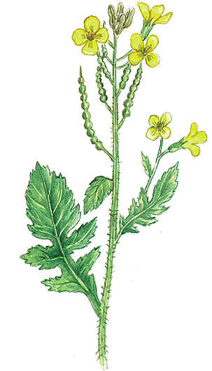
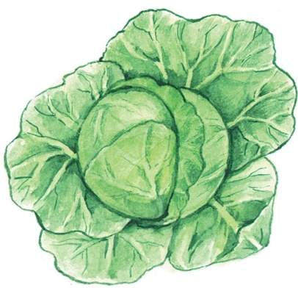
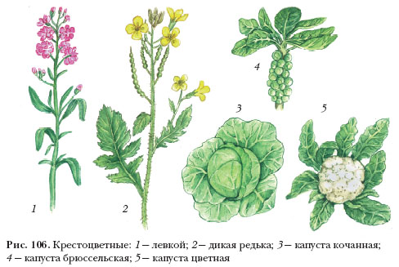
СЕМЕЙСТВО КРЕСТОЦВЕТНЫЕ
капуста, редька, хрен, горчица, сурепка, пастушья сумка, левкой
В это семейство входит около 3200 видов, преобладают травянистые растения (однолетние, двулетние и многолетние), распространены в основном в умеренной зоне северного полушария.

Slide 4

СЕМЕЙСТВО КРЕСТОЦВЕТНЫЕ
капуста, редька, хрен, горчица, сурепка, пастушья сумка, левкой
В это семейство входит около 3200 видов, преобладают травянистые растения (однолетние, двулетние и многолетние), распространены в основном в умеренной зоне северного полушария.

Slide 5
СЕМЕЙСТВО КРЕСТОЦВЕТНЫЕ
капуста, редька, хрен, горчица, сурепка, пастушья сумка, левкой
В это семейство входит около 3200 видов, преобладают травянистые растения (однолетние, двулетние и многолетние), распространены в основном в умеренной зоне северного полушария.

Slide 6
СЕМЕЙСТВО КРЕСТОЦВЕТНЫЕ
капуста, редька, хрен, горчица, сурепка, пастушья сумка, левкой
В это семейство входит около 3200 видов, преобладают травянистые растения (однолетние, двулетние и многолетние), распространены в основном в умеренной зоне северного полушария.

Slide 7

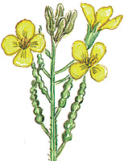
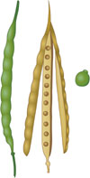


Цветки обоеполые.
Формула цветка: Ч4Л4Т2+4 П1.
Лепестки располагаются крестообразно.
Соцветие – кисть.
Опыляются насекомыми.
Плод – стручок или стручочек.
Листорасположение – очерёдное
или собраны в прикорневую розетку.
Корневая система стержневая.
Некоторые образуют корнеплоды.
Диаграмма

Slide 8
Цветки обоеполые.
Формула цветка: Ч4Л4Т2+4 П1.
Лепестки располагаются крестообразно.
Соцветие – кисть.
Опыляются насекомыми.
Плод – стручок или стручочек.
Листорасположение – очерёдное
или собраны в прикорневую розетку.
Корневая система стержневая.
Некоторые образуют корнеплоды.
Диаграмма

Slide 9
Цветки обоеполые.
Формула цветка: Ч4Л4Т2+4 П1.
Лепестки располагаются крестообразно.
Соцветие – кисть.
Опыляются насекомыми.
Плод – стручок или стручочек.
Листорасположение – очерёдное
или собраны в прикорневую розетку.
Корневая система стержневая.
Некоторые образуют корнеплоды.
Диаграмма

Slide 10
Цветки обоеполые.
Формула цветка: Ч4Л4Т2+4 П1.
Лепестки располагаются крестообразно.
Соцветие – кисть.
Опыляются насекомыми.
Плод – стручок или стручочек.
Листорасположение – очерёдное
или собраны в прикорневую розетку.
Корневая система стержневая.
Некоторые образуют корнеплоды.
Диаграмма

Slide 11
Цветки обоеполые.
Формула цветка: Ч4Л4Т2+4 П1.
Лепестки располагаются крестообразно.
Соцветие – кисть.
Опыляются насекомыми.
Плод – стручок или стручочек.
Листорасположение – очерёдное
или собраны в прикорневую розетку.
Корневая система стержневая.
Некоторые образуют корнеплоды.
Диаграмма

Slide 12
Цветки обоеполые.
Формула цветка: Ч4Л4Т2+4 П1.
Лепестки располагаются крестообразно.
Соцветие – кисть.
Опыляются насекомыми.
Плод – стручок или стручочек.
Листорасположение – очерёдное
или собраны в прикорневую розетку.
Корневая система стержневая.
Некоторые образуют корнеплоды.
Диаграмма

Slide 13

Растения разделяют на группы:
- овощные (капуста, редька, редис, хрен, репа);
- масличные (горчица, рапс);
- лекарственные (пастушья сумка, гулявник лекарственный);
- сорные (редька дикая, ярутка полевая сурепка обыкновенная).

Slide 14
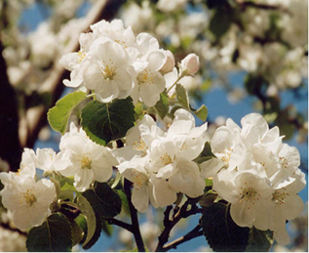
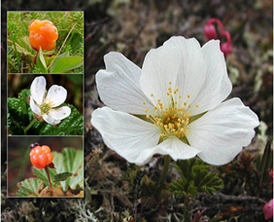
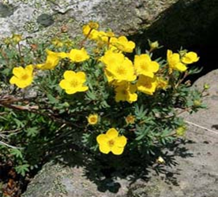
СЕМЕЙСТВО РОЗОЦВЕТНЫЕ
вишня, яблоня, шиповник, лапчатка, морошка, малина, костянка, ежевика, роза, земляника
Семейство включает около 3000 видов, распространенных почти во всех областях земного шара, от субтропиков до Арктики. Но основная их часть сконцентрирована в умеренной и субтропических зонах северного полушария.
Представители семейства листопадные или вечнозеленые деревья, кустарники и полукустарники, а так же многолетние и однолетние травы.

Slide 15
СЕМЕЙСТВО РОЗОЦВЕТНЫЕ
C
вишня, яблоня, шиповник, лапчатка, морошка, малина, костянка, ежевика, роза, земляника
Семейство включает около 3000 видов, распространенных почти во всех областях земного шара, от субтропиков до Арктики. Но основная их часть сконцентрирована в умеренной и субтропических зонах северного полушария.
Представители семейства листопадные или вечнозеленые деревья, кустарники и полукустарники, а так же многолетние и однолетние травы.

Slide 16
СЕМЕЙСТВО РОЗОЦВЕТНЫЕ
вишня, яблоня, шиповник, лапчатка, морошка, малина, костянка, ежевика, роза, земляника
Семейство включает около 3000 видов, распространенных почти во всех областях земного шара, от субтропиков до Арктики. Но основная их часть сконцентрирована в умеренной и субтропических зонах северного полушария.
Представители семейства листопадные или вечнозеленые деревья, кустарники и полукустарники, а так же многолетние и однолетние травы.

Slide 17
СЕМЕЙСТВО РОЗОЦВЕТНЫЕ
вишня, яблоня, шиповник, лапчатка, морошка, малина, костянка, ежевика, роза, земляника
Семейство включает около 3000 видов, распространенных почти во всех областях земного шара, от субтропиков до Арктики. Но основная их часть сконцентрирована в умеренной и субтропических зонах северного полушария.
Представители семейства листопадные или вечнозеленые деревья, кустарники и полукустарники, а так же многолетние и однолетние травы.

Slide 18
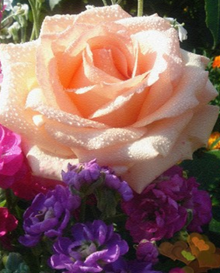
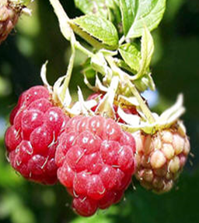
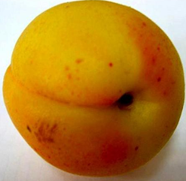
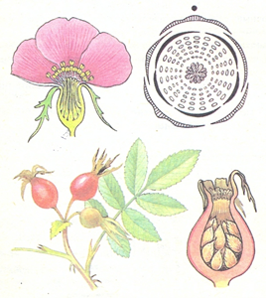
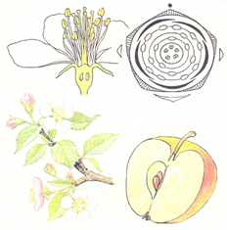
Цветки обоеполые.
Формула цветка: Ч5Л5Т∞ П∞ , Ч5Л5Т∞ П1
Цветки одиночные или в многоцветковых соцветиях – щитках, гроздьях, метелках, кистях.
Опыляются насекомыми.
Плод – многокостянка, яблоко, костянка, орешек, многоорешек.

Slide 19
Цветки обоеполые.
Формула цветка: Ч5Л5Т∞ П∞ , Ч5Л5Т∞ П1
Цветки одиночные или в многоцветковых соцветиях – щитках, гроздьях, метелках, кистях.
Опыляются насекомыми.
Плод – многокостянка, яблоко, костянка, орешек, многоорешек.

Slide 20
Цветки обоеполые.
Формула цветка: Ч5Л5Т∞ П∞ , Ч5Л5Т∞ П1
Цветки одиночные или в многоцветковых соцветиях – щитках, гроздьях, метелках, кистях.
Опыляются насекомыми.
Плод – многокостянка, яблоко, костянка, орешек, многоорешек.

Slide 21
Цветки обоеполые.
Формула цветка: Ч5Л5Т∞ П∞ , Ч5Л5Т∞ П1
Цветки одиночные или в многоцветковых соцветиях – щитках, гроздьях, метелках, кистях.
Опыляются насекомыми.
Плод – многокостянка, яблоко, костянка, орешек, многоорешек.

Slide 22
Цветки обоеполые.
Формула цветка: Ч5Л5Т∞ П∞ , Ч5Л5Т∞ П1
Цветки одиночные или в многоцветковых соцветиях – щитках, гроздьях, метелках, кистях.
Опыляются насекомыми.
Плод – многокостянка, яблоко, костянка, орешек, многоорешек.

Slide 23
Цветки обоеполые.
Формула цветка: Ч5Л5Т∞ П∞ , Ч5Л5Т∞ П1
Цветки одиночные или в многоцветковых соцветиях – щитках, гроздьях, метелках, кистях.
Опыляются насекомыми.
Плод – многокостянка, яблоко, костянка, орешек, многоорешек.

Slide 24
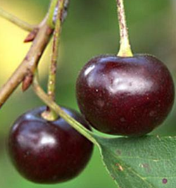
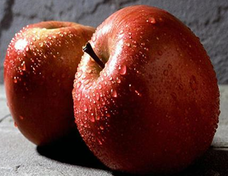
Растения разделяют на группы:
- плодово-ягодные
- декоративные

Slide 25
Растения разделяют на группы:
- плодово-ягодные
- декоративные

Slide 26
Растения разделяют на группы:
- плодово-ягодные
- декоративные

Slide 27
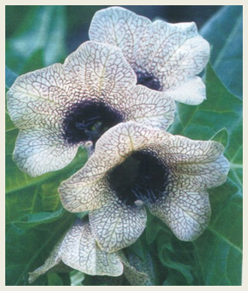
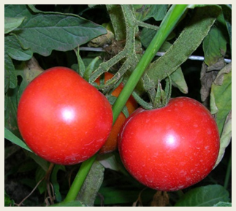
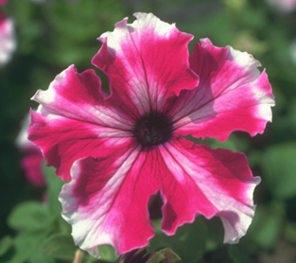
СЕМЕЙСТВО ПАСЛЁНОВЫЕ
паслён чёрный, томат, табак, петуния гибридная, белена чёрная
Семейство включает около 3000 видов, произрастающих почти по всему миру, большинство — в тропических областях Центральной и Южной Америки.
Представители семейства — деревья, кустарники, травы, иногда лианы.

Slide 28
СЕМЕЙСТВО ПАСЛЁНОВЫЕ
паслён чёрный, томат, табак, петуния гибридная, белена чёрная
Семейство включает около 3000 видов, произрастающих почти по всему миру, большинство — в тропических областях Центральной и Южной Америки.
Представители семейства — деревья, кустарники, травы, иногда лианы.

Slide 29
СЕМЕЙСТВО ПАСЛЁНОВЫЕ
паслён чёрный, томат, табак, петуния гибридная, белена чёрная
Семейство включает около 3000 видов, произрастающих почти по всему миру, большинство — в тропических областях Центральной и Южной Америки.
Представители семейства — деревья, кустарники, травы, иногда лианы.

Slide 30
СЕМЕЙСТВО ПАСЛЁНОВЫЕ
паслён чёрный, томат, табак, петуния гибридная, белена чёрная
Семейство включает около 3000 видов, произрастающих почти по всему миру, большинство — в тропических областях Центральной и Южной Америки.
Представители семейства — деревья, кустарники, травы, иногда лианы.

Slide 31
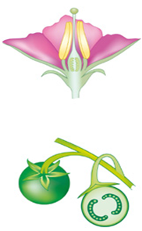

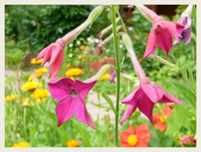
Цветки обоеполые
Формула цветка: Ч(5)Л(5)Т5П1
Соцветие – кисть.
Опыляются насекомыми.
Плод – ягода, коробочка

Slide 32
Цветки обоеполые
Формула цветка: Ч(5)Л(5)Т5П1
Соцветие – кисть.
Опыляются насекомыми.
Плод – ягода, коробочка

Slide 33
Цветки обоеполые
Формула цветка: Ч(5)Л(5)Т5П1
Соцветие – кисть.
Опыляются насекомыми.
Плод – ягода, коробочка

Slide 34
Цветки обоеполые
Формула цветка: Ч(5)Л(5)Т5П1
Соцветие – кисть.
Опыляются насекомыми.
Плод – ягода, коробочка

Slide 35
Растения разделяют на группы:
- пищевые,
- декоративные
- ядовитые, т.к. содержат алкалоиды
- лекарственные и наркотические растения.

Slide 36
СЕМЕЙСТВО БОБОВЫЕ (МОТЫЛЬКОВЫЕ)
Бобы, фасоль, горох, акация, клевер, люпин, донник, люцерна, верблюжья колючка.
Семейство включает около 12 тысяч видов
Распространены на всех континентах Земного шара, от тропических стран с сухим климатом до стран с умеренным и даже холодным климатом.
Представители семейства — одно- и многолетние травы, кустарники, полукустарники, лианы и деревья.

Slide 37

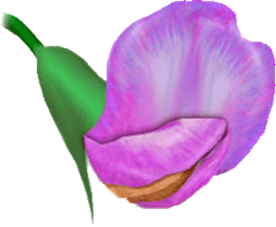
Цветки обоеполые.
Формула цветка: Ч(5)Л5Т(9)+1П1
верхний крупный лепесток – парус (флаг), боковые лепестки – вёсла (крылья), два сросшихся или слипшихся нижних –лодочка.
Опыляются насекомыми или самоопыляемые.
Плод: боб.
Цветки могут быть как одиночными, так и собранными в соцветия: кисть, головка

Slide 38

Цветки обоеполые.
Формула цветка: Ч(5)Л5Т(9)+1П1
верхний крупный лепесток – парус (флаг), боковые лепестки – вёсла (крылья), два сросшихся или слипшихся нижних –лодочка.
Опыляются насекомыми или самоопыляемые.
Плод: боб.
Цветки могут быть как одиночными, так и собранными в соцветия: кисть, головка

Slide 39
Цветки обоеполые.
Формула цветка: Ч(5)Л5Т(9)+1П1
верхний крупный лепесток – парус (флаг), боковые лепестки – вёсла (крылья), два сросшихся или слипшихся нижних –лодочка.
Опыляются насекомыми или самоопыляемые.
Плод: боб.
Цветки могут быть как одиночными, так и собранными в соцветия: кисть, головка

Slide 40
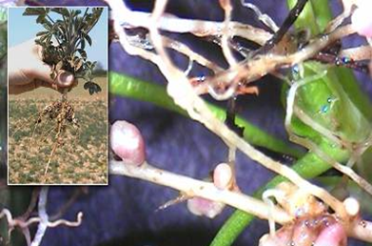
На корнях живут азотфиксирующие (почвенные) бактерии

Slide 41
На корнях живут азотфиксирующие (почвенные) бактерии

Slide 42
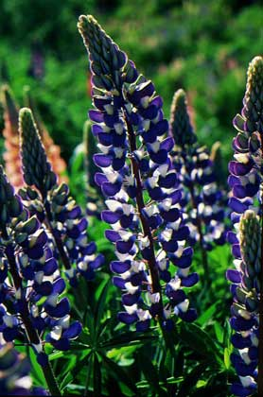
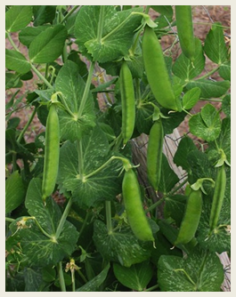
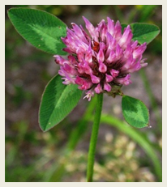
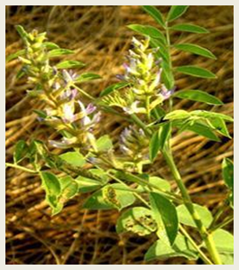
Растения разделяют на группы:
- пищевые
- кормовые
- декоративные
- лекарственные

Slide 43
Растения разделяют на группы:
- пищевые
- кормовые
- декоративные
- лекарственные

Slide 44
Растения разделяют на группы:
- пищевые
- кормовые
- декоративные
- лекарственные

Slide 45
Растения разделяют на группы:
- пищевые
- кормовые
- декоративные
- лекарственные

Slide 46
Растения разделяют на группы:
- пищевые
- кормовые
- декоративные
- лекарственные

Slide 47
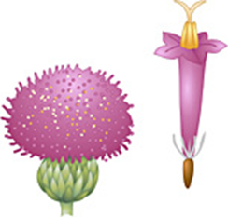
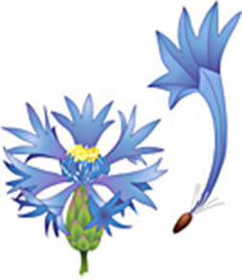
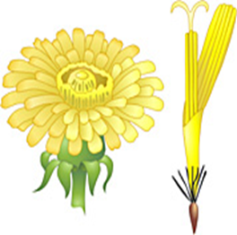
СЕМЕЙСТВО СЛОЖНОЦВЕТНЫЕ
салат, подсолнечник, астры, георгины, осот , бодяк, василек
Самое крупное среди двудольных семейство, включающее более 20 тысяч видов, распространенных по всему земному шару, в России — около 3500 дикорастущих видов.
В основном, — это многолетние и однолетние травянистые растения, реже — полукустарники, кустарники и небольшие деревца.
Типы цветков – трубчатые (1), воронковидные (2), язычковые (3)

Slide 48
СЕМЕЙСТВО СЛОЖНОЦВЕТНЫЕ
салат, подсолнечник, астры, георгины, осот , бодяк, василек
Самое крупное среди двудольных семейство, включающее более 20 тысяч видов, распространенных по всему земному шару, в России — около 3500 дикорастущих видов.
В основном, — это многолетние и однолетние травянистые растения, реже — полукустарники, кустарники и небольшие деревца.
Типы цветков – трубчатые (1), воронковидные (2), язычковые (3)

Slide 49
СЕМЕЙСТВО СЛОЖНОЦВЕТНЫЕ
салат, подсолнечник, астры, георгины, осот , бодяк, василек
Самое крупное среди двудольных семейство, включающее более 20 тысяч видов, распространенных по всему земному шару, в России — около 3500 дикорастущих видов.
В основном, — это многолетние и однолетние травянистые растения, реже — полукустарники, кустарники и небольшие деревца.
Типы цветков – трубчатые (1), воронковидные (2), язычковые (3)

Slide 50
СЕМЕЙСТВО СЛОЖНОЦВЕТНЫЕ
салат, подсолнечник, астры, георгины, осот , бодяк, василек
Самое крупное среди двудольных семейство, включающее более 20 тысяч видов, распространенных по всему земному шару, в России — около 3500 дикорастущих видов.
В основном, — это многолетние и однолетние травянистые растения, реже — полукустарники, кустарники и небольшие деревца.
Типы цветков – трубчатые (1), воронковидные (2), язычковые (3)

Slide 51
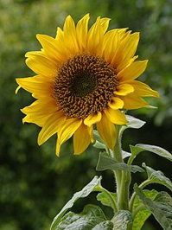
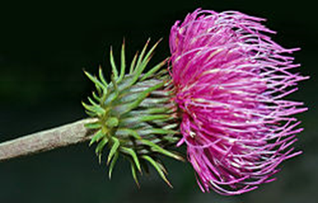
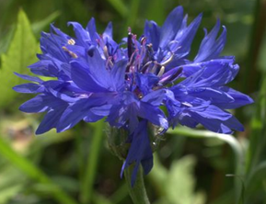
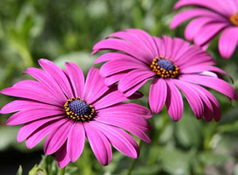
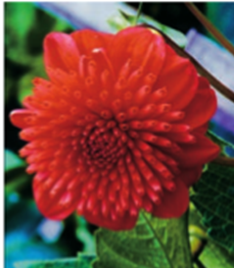
Соцветие - корзинка
Плод – семянка
В основном, — это многолетние и однолетние травянистые растения, реже — полукустарники, кустарники и небольшие деревца.
Растения разделяют на группы
- пищевые,
- масличные,
- пряные,
- лекарственные,
- инсектицидные,
- декоративные,
- каучконосные,
- сорняки,
- медоносы.

Slide 52
Соцветие - корзинка
Плод – семянка
В основном, — это многолетние и однолетние травянистые растения, реже — полукустарники, кустарники и небольшие деревца.
Растения разделяют на группы
- пищевые,
- масличные,
- пряные,
- лекарственные,
- инсектицидные,
- декоративные,
- каучконосные,
- сорняки,
- медоносы.

Slide 53
Соцветие - корзинка
Плод – семянка
В основном, — это многолетние и однолетние травянистые растения, реже — полукустарники, кустарники и небольшие деревца.
Растения разделяют на группы
- пищевые,
- масличные,
- пряные,
- лекарственные,
- инсектицидные,
- декоративные,
- каучконосные,
- сорняки,
- медоносы.

Slide 54
Соцветие - корзинка
Плод – семянка
В основном, — это многолетние и однолетние травянистые растения, реже — полукустарники, кустарники и небольшие деревца.
Растения разделяют на группы
- пищевые,
- масличные,
- пряные,
- лекарственные,
- инсектицидные,
- декоративные,
- каучконосные,
- сорняки,
- медоносы.

Slide 55
Соцветие - корзинка
Плод – семянка
В основном, — это многолетние и однолетние травянистые растения, реже — полукустарники, кустарники и небольшие деревца.
Растения разделяют на группы
- пищевые,
- масличные,
- пряные,
- лекарственные,
- инсектицидные,
- декоративные,
- каучконосные,
- сорняки,
- медоносы.

Slide 56
Соцветие - корзинка
Плод – семянка
В основном, — это многолетние и однолетние травянистые растения, реже — полукустарники, кустарники и небольшие деревца.
Растения разделяют на группы
- пищевые,
- масличные,
- пряные,
- лекарственные,
- инсектицидные,
- декоративные,
- каучконосные,
- сорняки,
- медоносы.

Slide 57
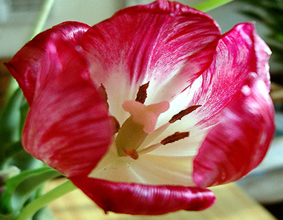
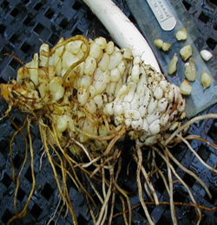
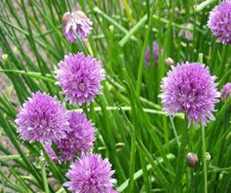
СЕМЕЙСТВО ЛИЛЕЙНЫЕ
Тюльпан, лилия, лук, ландыш, купена лекарственная, алоэ, вороний глаз, чемерица
В семействе 4000 видов. Представители семейства распространены повсюду, но больше всего в тёплых странах, меньше - между тропиками, ещё меньше в странах холодных и высоко нагорных.

Slide 58
СЕМЕЙСТВО ЛИЛЕЙНЫЕ
Тюльпан, лилия, лук, ландыш, купена лекарственная, алоэ, вороний глаз, чемерица
В семействе 4000 видов. Представители семейства распространены повсюду, но больше всего в тёплых странах, меньше - между тропиками, ещё меньше в странах холодных и высоко нагорных.

Slide 59
СЕМЕЙСТВО ЛИЛЕЙНЫЕ
Тюльпан, лилия, лук, ландыш, купена лекарственная, алоэ, вороний глаз, чемерица
В семействе 4000 видов. Представители семейства распространены повсюду, но больше всего в тёплых странах, меньше - между тропиками, ещё меньше в странах холодных и высоко нагорных.

Slide 60
СЕМЕЙСТВО ЛИЛЕЙНЫЕ
Тюльпан, лилия, лук, ландыш, купена лекарственная, алоэ, вороний глаз, чемерица
В семействе 4000 видов. Представители семейства распространены повсюду, но больше всего в тёплых странах, меньше - между тропиками, ещё меньше в странах холодных и высоко нагорных.

Slide 61
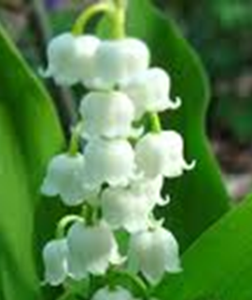
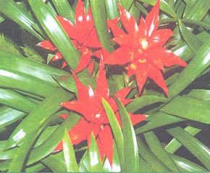
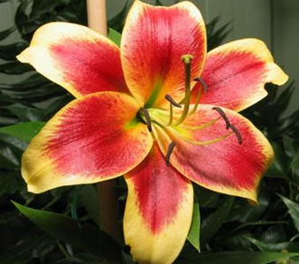
Цветок лилейных актиноморфный (радиально симметричный), цветок имеет простой шестичленный околоцветник, 6 тычинок с вращающимися пыльниками, пестик 1 с трёхчленным рыльцем (*О3+3Т3+3П1)
Цветки собраны в соцветие кисть или одтночные.
Плод — трёхгнёздая коробочка, лопающаяся при созревании на три створки, или ягода.
Образование луковиц, клубнелуковиц, корневищ дало возможность лилейным процветать.
Травы, в основном — многолетние, реже — кустарники или деревья.

Slide 62
Цветок лилейных актиноморфный (радиально симметричный), цветок имеет простой шестичленный околоцветник, 6 тычинок с вращающимися пыльниками, пестик 1 с трёхчленным рыльцем (*О3+3Т3+3П1)
Цветки собраны в соцветие кисть или одтночные.
Плод — трёхгнёздая коробочка, лопающаяся при созревании на три створки, или ягода.
Образование луковиц, клубнелуковиц, корневищ дало возможность лилейным процветать.
Травы, в основном — многолетние, реже — кустарники или деревья.

Slide 63
Цветок лилейных актиноморфный (радиально симметричный), цветок имеет простой шестичленный околоцветник, 6 тычинок с вращающимися пыльниками, пестик 1 с трёхчленным рыльцем (*О3+3Т3+3П1)
Цветки собраны в соцветие кисть или одтночные.
Плод — трёхгнёздая коробочка, лопающаяся при созревании на три створки, или ягода.
Образование луковиц, клубнелуковиц, корневищ дало возможность лилейным процветать.
Травы, в основном — многолетние, реже — кустарники или деревья.

Slide 64
Цветок лилейных актиноморфный (радиально симметричный), цветок имеет простой шестичленный околоцветник, 6 тычинок с вращающимися пыльниками, пестик 1 с трёхчленным рыльцем (*О3+3Т3+3П1)
Цветки собраны в соцветие кисть или одтночные.
Плод — трёхгнёздая коробочка, лопающаяся при созревании на три створки, или ягода.
Образование луковиц, клубнелуковиц, корневищ дало возможность лилейным процветать.
Травы, в основном — многолетние, реже — кустарники или деревья.

Slide 65
Растения разделяют на группы
- пищевое
- декоративное
- комнатное
- лекарственные

Slide 66
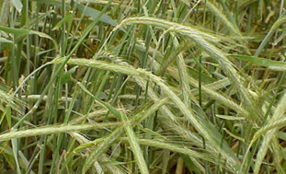
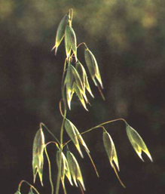
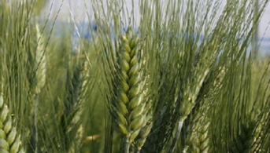
СЕМЕЙСТВО ЗЛАКОВ
тимофеевка, мятлик, пырей, костер рожь, овес, пшеница, рис, кукуруза, тростник, бамбук

Slide 67
СЕМЕЙСТВО ЗЛАКОВ
тимофеевка, мятлик, пырей, костер рожь, овес, пшеница, рис, кукуруза, тростник, бамбук

Slide 68
СЕМЕЙСТВО ЗЛАКОВ
тимофеевка, мятлик, пырей, костер рожь, овес, пшеница, рис, кукуруза, тростник, бамбук

Slide 69
СЕМЕЙСТВО ЗЛАКОВ
тимофеевка, мятлик, пырей, костер рожь, овес, пшеница, рис, кукуруза, тростник, бамбук

Slide 70
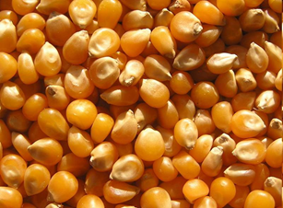
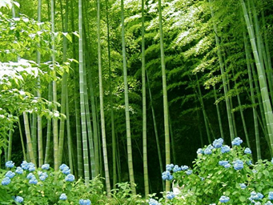
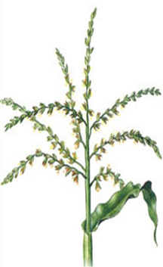
Семейство охватывают собой практически всю сушу, за исключением Антарктиды и покрытых льдами территорий.
Стебель соломина (кроме кукурузы и тростника), полый внутри. Хорошо выражены междоузлия на стебле. У некоторых представителей стебель в течение жизни одревесневает (бамбук).
Формула цветка: ЦЧ2+ Пл2+Т3+П1( где ЦЧ - цветочные чешуи, Пл - пленки, Т - тычинки, П – пестик).
Соцветия: сложный колос (пшеница); початок (кукуруза); метелка (ковыль).
Плод: зерновка

Slide 71
Семейство охватывают собой практически всю сушу, за исключением Антарктиды и покрытых льдами территорий.
Стебель соломина (кроме кукурузы и тростника), полый внутри. Хорошо выражены междоузлия на стебле. У некоторых представителей стебель в течение жизни одревесневает (бамбук).
Формула цветка: ЦЧ2+ Пл2+Т3+П1( где ЦЧ - цветочные чешуи, Пл - пленки, Т - тычинки, П – пестик).
Соцветия: сложный колос (пшеница); початок (кукуруза); метелка (ковыль).
Плод: зерновка

Slide 72
Семейство охватывают собой практически всю сушу, за исключением Антарктиды и покрытых льдами территорий.
Стебель соломина (кроме кукурузы и тростника), полый внутри. Хорошо выражены междоузлия на стебле. У некоторых представителей стебель в течение жизни одревесневает (бамбук).
Формула цветка: ЦЧ2+ Пл2+Т3+П1( где ЦЧ - цветочные чешуи, Пл - пленки, Т - тычинки, П – пестик).
Соцветия: сложный колос (пшеница); початок (кукуруза); метелка (ковыль).
Плод: зерновка

Slide 73
Семейство охватывают собой практически всю сушу, за исключением Антарктиды и покрытых льдами территорий.
Стебель соломина (кроме кукурузы и тростника), полый внутри. Хорошо выражены междоузлия на стебле. У некоторых представителей стебель в течение жизни одревесневает (бамбук).
Формула цветка: ЦЧ2+ Пл2+Т3+П1( где ЦЧ - цветочные чешуи, Пл - пленки, Т - тычинки, П – пестик).
Соцветия: сложный колос (пшеница); початок (кукуруза); метелка (ковыль).
Плод: зерновка

Slide 74
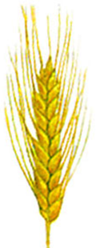
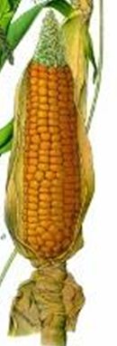
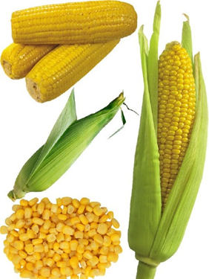
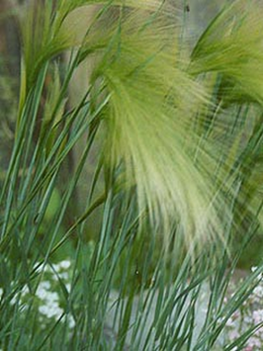
Растения разделяют на группы:
- пищевые
- кормовые
- дикорастущие
- декоративные

Slide 75
Растения разделяют на группы:
- пищевые
- кормовые
- дикорастущие
- декоративные

Slide 76
Растения разделяют на группы:
- пищевые
- кормовые
- дикорастущие
- декоративные

Slide 77
Растения разделяют на группы:
- пищевые
- кормовые
- дикорастущие
- декоративные

Slide 78
Растения разделяют на группы:
- пищевые
- кормовые
- дикорастущие
- декоративные

